Slide 1
Romantismus

Slide 2
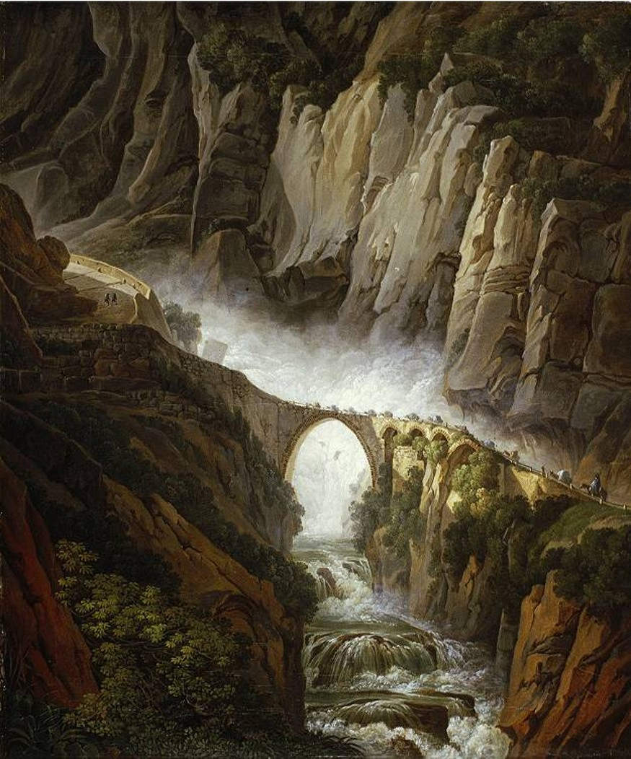
Romantismus – 1. polovina 19. století
Inspirace minulostí (zejména
středověkem), exotickými
zeměmi a životem na venkově
Důraz na city a prožitky,
často pocit odcizení, záliba
v tajemnosti
Uplatnění ve všech druzích
umění – literatuře, malířství,
hudbě i architektuře
1

Slide 3
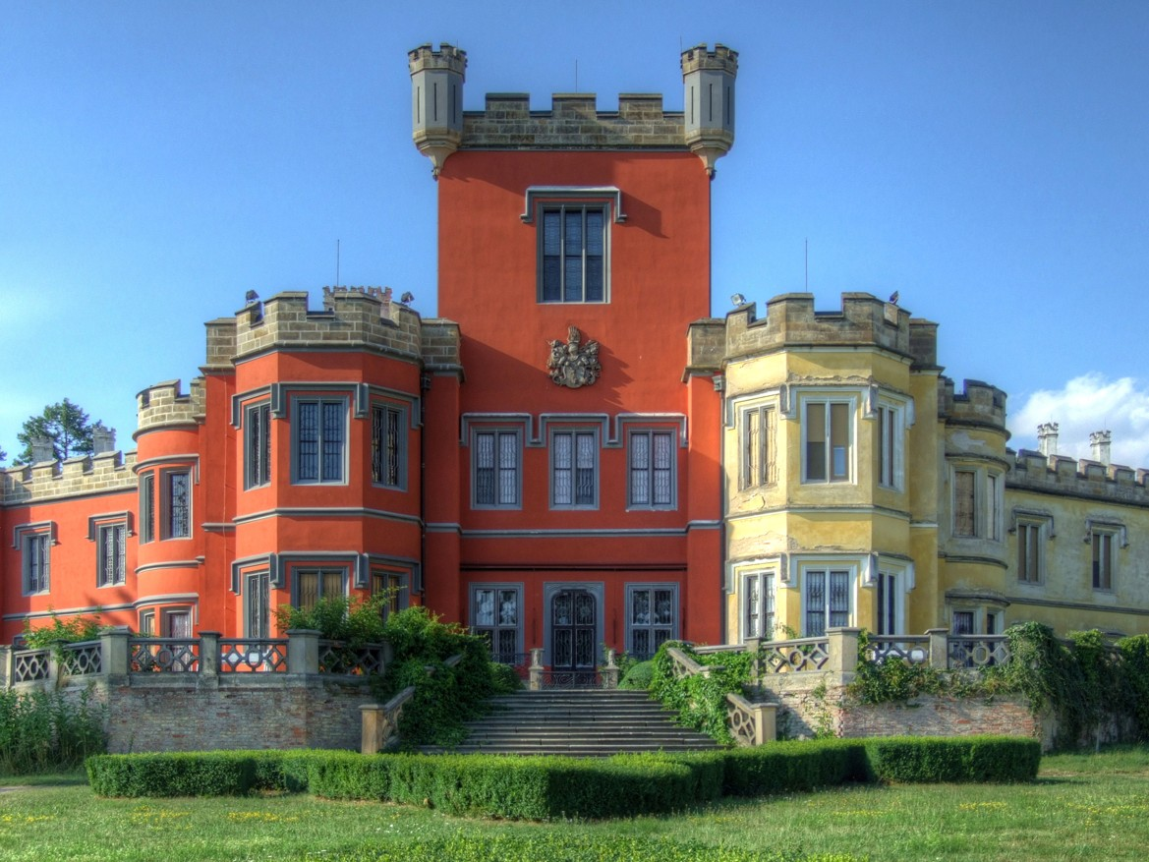
Architektura
Napodobování středověkých staveb, zejména gotických
Přestavby zámků
do romantických
podob
Drobné stavby
středověkého nebo
exotického rázu
v anglickém parku
Hrádek u Nechanic
2

Slide 4
Hluboká nad Vltavou
3

Slide 5
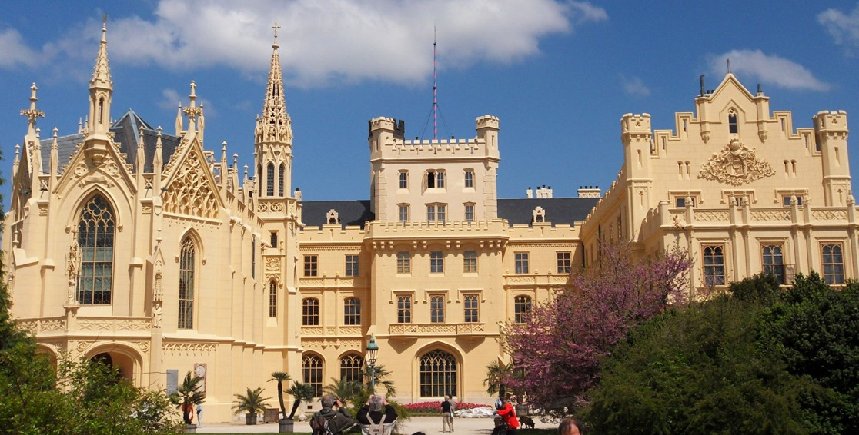
Lednicko-valtický areál
Od roku 1996 zapsán do Seznamu světového kulturního dědictví UNESCO
uměle upravená krajina s rybníky, přírodními (anglickými) parky a drobnými romantickými stavbami mezi zámky Lednice a Valtice
Zámek Lednice
4

Slide 6
Lednicko-valtický areál Zámek Lednice
5

Slide 7
Lednicko-valtický areál Janův hrad – umělá zřícenina
6

Slide 8
Lednicko-valtický areál Minaret v lednickém parku
7

Slide 9
Lednicko-valtický areál Hraniční zámeček
8

Slide 10
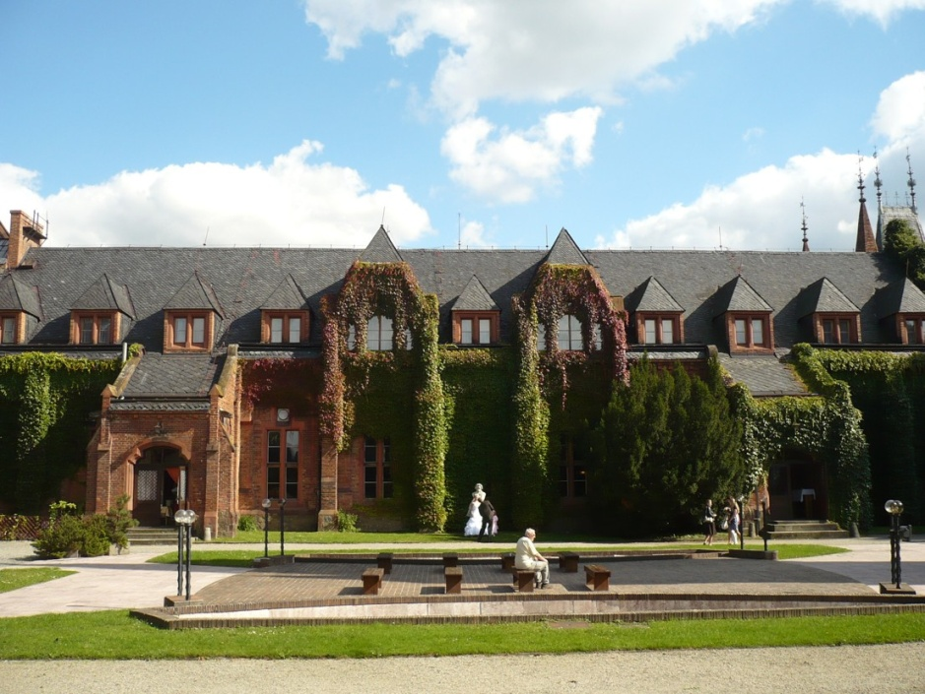
Hradec nad Moravicí – červený zámek
9
10

Slide 11
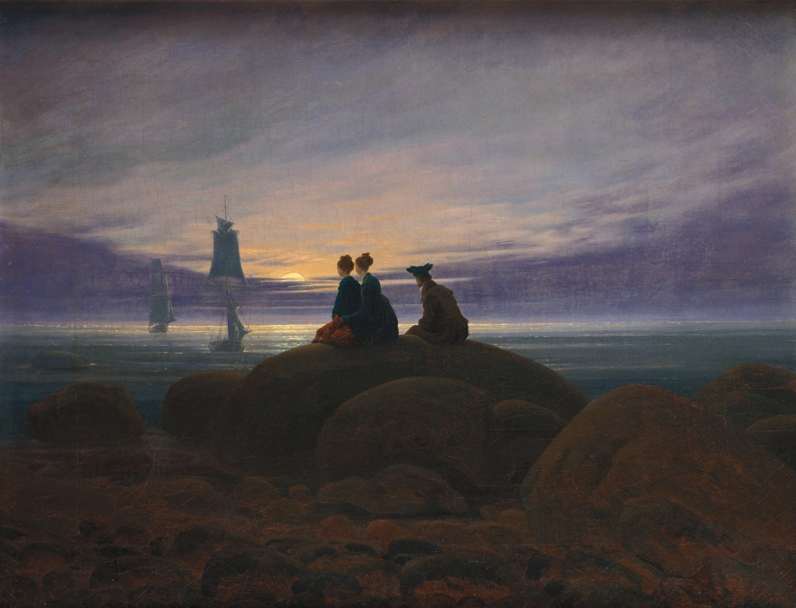
Malířství
Obrazy přírody
– hory
- moře
- bizarní krajiny
Osamělost člověka
11

Slide 12
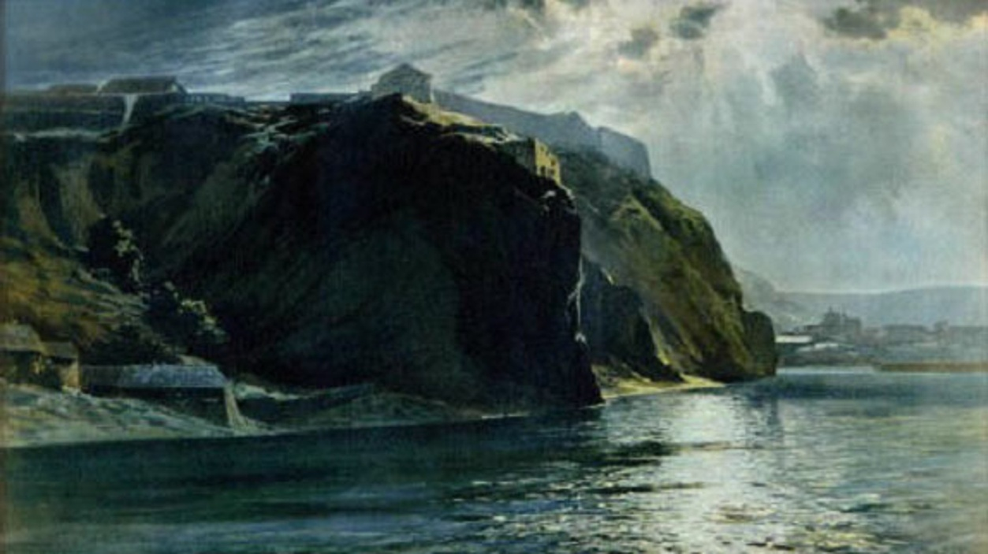
Čeští malíři Josef Navrátil Julius Mařák Josef Navrátil
12
13

Slide 13
Romantické představy inspirované Rukopisy Oldřich a Božena od Františka Ženíška
14

Slide 14
Nejznámější francouzský malíř Eugène Delacroix (evžen delakroa) Svoboda žene lid na barikády
15

Slide 15
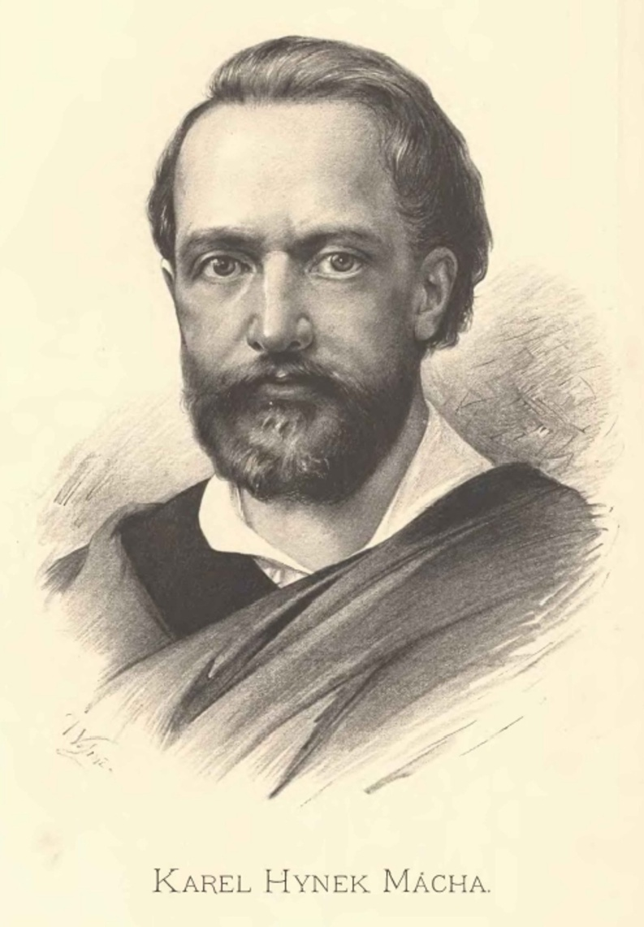
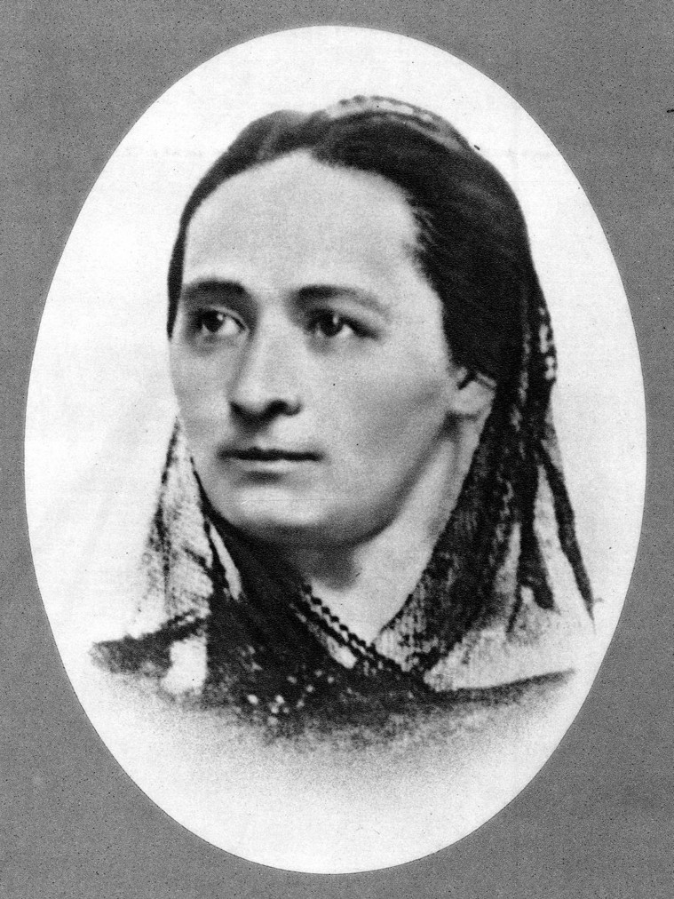
Literatura – sbírání a vydávání ústní lidové slovesnosti, osamocení hrdinové
18
16
17
Karel Hynek Mácha
Božena Němcová
Karel Jaromír Erben
Notes:
Karel Hynek Mácha

Slide 16
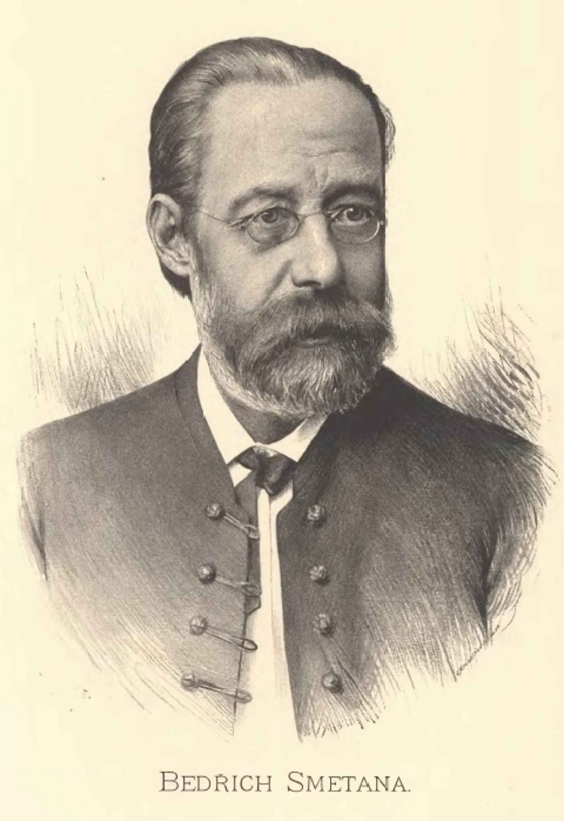
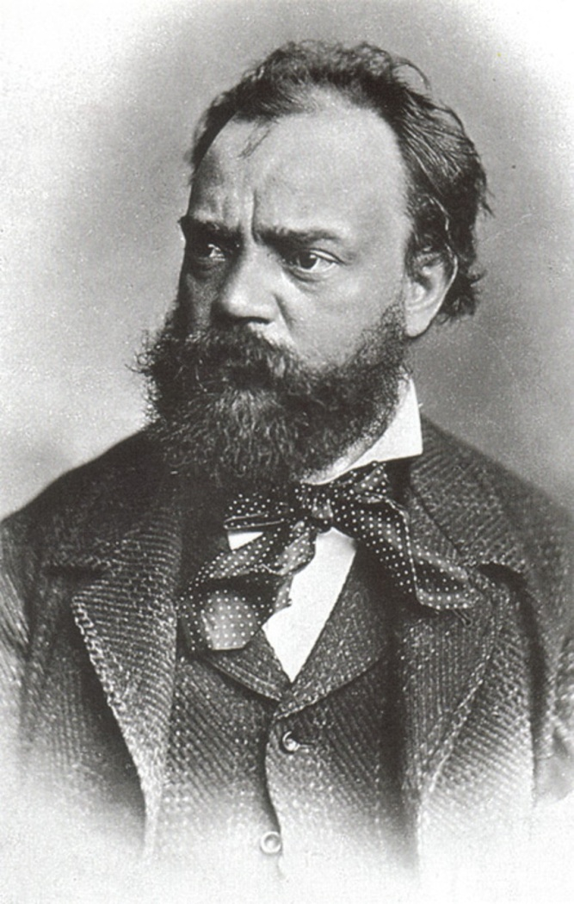
Hudba
Bedřich Smetana Antonín Dvořák - symfonické
cyklus Má vlast básně na Erbenovy balady
19
20

Slide 17
Zdroje
Obrázky [cit. 2012-3-25]. Dostupný pod licencí Creative Commons na WWW:
http://commons.wikimedia.org/wiki/File:Teufelsbruecke_St-Gotthard_1811.jpg 1
http://commons.wikimedia.org/wiki/File:Hr%C3%A1dek_u_Nechanic_castle_detail.jpg 2
http://commons.wikimedia.org/wiki/File:Hluboka01.jpg 3
http://commons.wikimedia.org/wiki/File:Lednice,_z%C3%A1mek_%2805%29.jpg 4
http://commons.wikimedia.org/wiki/File:Lednice_zamek.JPG 5
http://commons.wikimedia.org/wiki/File:Jan%C5%AFv_hrad.jpg 6
http://commons.wikimedia.org/wiki/File:Lednicko-valtick%C3%BD_are%C3%A1l,_minaret.jpg 7
http://commons.wikimedia.org/wiki/File:Hlohovec_cz_01.jpg 7
http://commons.wikimedia.org/wiki/File:Hradec_nad_Moravic8_Zamek_-_vstupni_veze.JPG 9
http://commons.wikimedia.org/wiki/File:Hradec_nad_Moravici_Zamek_-_nadvori1.JPG 1é
http://commons.wikimedia.org/wiki/File:Caspar_David_Friedrich_-_Mondaufgang_am_Meer_-_Google_Art_Project.jpg 111
http://commons.wikimedia.org/wiki/File:Navratil_1830.jpg 12
http://commons.wikimedia.org/wiki/File:Julius_Ma%C5%99%C3%A1k_-_Vy%C5%A1ehrad.jpg 13
http://commons.wikimedia.org/wiki/File:Eug%C3%A8ne_Delacroix_-_La_libert%C3%A9_guidant_le_peuple.jpg 15
http://commons.wikimedia.org/wiki/File:Jan_Vil%C3%ADmek_-_Karel_Hynek_M%C3%A1cha.jpg 1ž
http://commons.wikimedia.org/wiki/File:Karel_Jarom%C3%ADr_Erben.jpg 18
http://commons.wikimedia.org/wiki/File:Bo%C5%BEena_N%C4%9Bmcov%C3%A1_1850.jpg1 17
http://upload.wikimedia.org/wikipedia/commons/5/53/%C5%BDen%C3%AD%C5%A1ek.Old%C5%99ich.a.Bo%C5%BEena.jpg 14
http://commons.wikimedia.org/wiki/File:Jan_Vil%C3%ADmek_-_Bed%C5%99ich_Smetana.jpg 19
http://upload.wikimedia.org/wikipedia/commons/1/12/Dvorak.jpg 20

